Slide 1
«Путешествие в весенний
лес»
Выполнила воспитатель первой младшей группы «Радуга» « Татаробашмаковской СОШ». Рахимова Зарифа Тахировна.

Slide 2
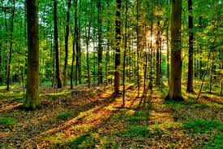

Slide 3
Смотрит солнышко в окошко,
Светит в нашу комнатку.
Мы захлопаем в ладошки –
Очень рады солнышку

Slide 5
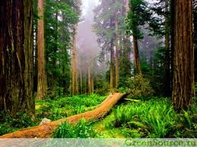

Slide 6
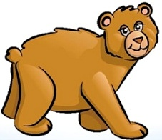

Slide 8
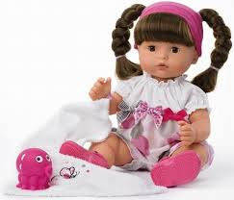

Slide 9
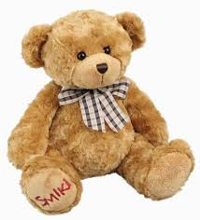

Slide 10
